Slide 1

PostureFlow
Home workout with AI
TEAM PATI

Slide 2







CONTENTS
팀 소개
프로젝트 소개
프로젝트 기획
프로젝트 상세 설계
결과 보고
Q & A
PostureFlow

Slide 3

팀 소개
팀원 소개
PostureFlow

Slide 4






TEAM PATI : 팀원 소개
TEAM PATI의 PostureFlow.
프로젝트에 참여한 팀원을 소개합니다.
심리학과
Front-end part
임상의학통계전공
Front-end part
빅데이터학부
Back-end part
이창민
박고은
윤순상
PostureFlow

Slide 5


TEAM PATI : 팀원 소개
TEAM PATI의 PostureFlow.
프로젝트에 참여한 팀원을 소개합니다.
빅데이터학부
AI part
빅데이터학부
AI part
김소은
홍진우
PostureFlow

Slide 6
프로젝트 소개
주제 선정 배경 / 과제 목표 & 기대 효과
PostureFlow

Slide 7

주제 선정 배경
프로젝트 주제 선정에 배경이 된 부분을 설명합니다.
UNTACT
EXERCISE
HOME TRAINING
HEALTH
PostureFlow
Notes:
언텍트시대 + 심리,신체적 건강 우려
최근에 급부상한 운동과 관련된 관심 → 동영상으론 한계 ➔ 홈트레이닝으로 심신 건강을 챙기자!

Slide 8


과제 목표
&
기대 효과
운동 정확도 점수 결과 출력
부상 예방을 위한 안전한 운동 자세 교정
BODY
사용자의 운동 기록 확인 기능 추가
운동 집중과 모니터링을 통한 건강한 정신 수립
MIND
자체적인 운동 자세 정확성 평가
물질 및 시간 비용 절약
SAVING
프로젝트를 기획할 때 세운 과제 목표,
프로젝트를 통해 기대되는 효과를 설명합니다.
운동 인식 모델 구현
구현한 모델을 다양한 분야에 적용
AI MODEL
PostureFlow
Notes:
윗줄에 과제목표, 아랫줄에 기대 효과 작성

Slide 9
프로젝트 기획
Architecture / 웹페이지 흐름 / 월별 단계 계획
PostureFlow

Slide 10




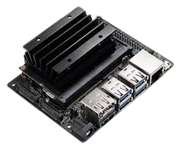




Architecture
프로젝트의 간단한 Architecture 구조에 대해 설명합니다.
PostureFlow

Slide 11
웹페이지 흐름
웹페이지의 구조와 각 페이지의 기능에 대해 설명합니다.
메인 페이지
운동 선택
My Routine
프로젝트 소개
팀원 소개
로그인 시 접근
My Routine로 전달
루틴 및 운동 횟수 수정
로그인 / 회원가입
운동 결과
운동
구글 계정 연동
운동 정확도 및 기타 정보 출력
실시간 캠 송출
PostureFlow
Notes:
다음은 웹페이지 흐름입니다. 우선 메인페이지에 프로젝트와 팀원소개를 포함합니다. 로그인 및 회원가입을 진행하게되면 운동 선택창으로 진입할 수 있게 되고, 운동 선택창에서 운동을 선택해 추가하면 My Routine 페이지에서 추가한 운동을 삭제하거나 횟수를 조정할 수 있습니다. 그리고 실시간 캠이 작동하면 운동을 시작하게 되고, 운동이 끝나면 운동 결과를 확인할 수 있게 됩니다.

Slide 12

월별 단계 계획
프로젝트 기간인 8월 말부터 11월 말까지 예정했던
월별 단계 계획에 대해 소개합니다.
August
September
October
November
프로젝트 주제 선정
팀원별 담당 파트 분배
사용 프로그램 선택
아키텍쳐 구조
사용 기기 결정
GITHUB
Front-end
Front-end
Front-end
프로젝트 세부 기획
Figma - 웹 디자인
React - 웹디자인 구현
웹 실시간 캠 작동
웹 기능 구현 및 호환
DB 제작 및 연동
Back-end
Back-end
Back-end
Flask 기본 웹 API
Raspberry pi 환경 구축
Jetson nano 플랫폼 이전
Rasp + Jetson 혼합구조
Front – Back – AI 결합
Jetson nano AI 시뮬
AI
AI
AI
AI 개발 환경 구축
학습 데이터 준비
학습 데이터 전처리
AI 모델 제작
운동 카운트 알고리즘
AI 모델 Fine Tuning
PostureFlow

Slide 13
프로젝트 상세 설계
PostureFlow / 상세 디자인 / 개념 설계 / 운동결과 산출 매커니즘 / AI 모델 매커니즘
PostureFlow

Slide 14

PostureFlow
PostureFlow 무슨 의미일까요?
Posture
Flow
PostureFlow?
Noun.
몸과 마음의 자세
Noun.
흐름, 몰입
몸과 마음의 자세,
즉, 흐름을 바로잡자.
몰입(Flow)에 다다르자.
PostureFlow
Notes:
저희 프로젝트명인 PostureFlow의 뜻에 대해서 설명하려고 합니다.
우선 Postue은 몸과 마음의 자세이고, Flow는 흐름, 몰입이라는 뜻입니다.
둘을 합쳐 몸과 마음의 자세를 의미하지만, 저희는 그 흐름을 바로잡아서 심리적 몰입에 다다르자란 의미를 갖고 PostureFlow라는 이름을 채택하게 되었습니다.

Slide 15





상세 디자인
Front-end 파트의 상세 디자인 기획에 대해 소개합니다.
디자인에 사용한 폰트 및 위젯 등을 포함합니다.
Noto Sans KR
Lato
Glassmorphism
Logo
한글, 숫자 폰트
Google 무료 폰트
영문 폰트
Google 무료 폰트
Figma 위젯
전체적인 디자인 사용
상단바 아이콘
파도에서 모티브
PostureFlow
Notes:
다음은 프로젝트의 상세 디자인에 대해서 설명하겠습니다.
이번에 디자인에 사용한 폰트는 총 두가지로, 본고딕체와 라토 폰트를 사용했습니다. 두 폰트 모두 무료 폰트이며 본고딕은 한글, 숫자에, 그리고 라토는 영문에 사용했습니다.
전체적으로 피그마의 글라스몰피즘이란 위젯을 사용해서 디자인했는데, 슬라이드를 보시면 아시듯 유리같은 느낌을 주는 디자인입니다.
다음은 로고입니다. 홈페이지 디자인에는 사용하지 않았지만, 상단바 아이콘으로 사용한 로고인데, 파도에서 모디브를 받아서 선택하게 되었습니다.

Slide 16

상세 디자인 : 메인 페이지
앞의 상세 디자인 적용 결과입니다.
PostureFlow

Slide 17
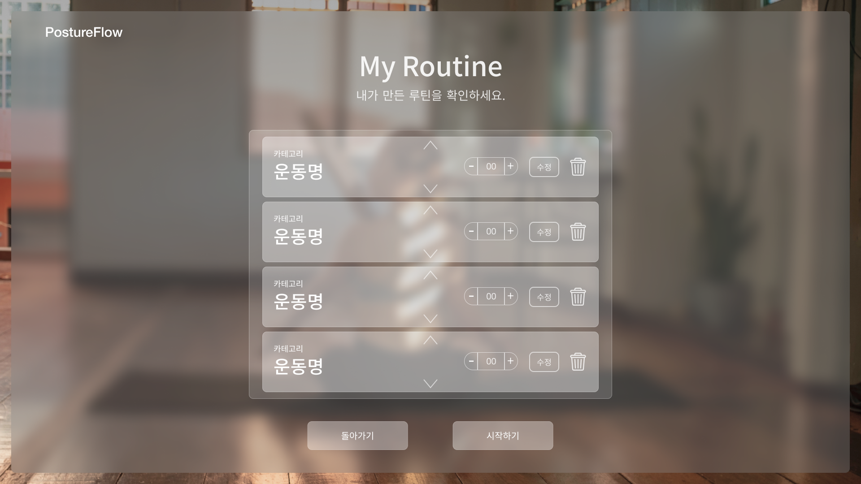
개념 설계
프로젝트의 전체적인 작동 메커니즘에 대해 설명합니다.
PostureFlow

Slide 18
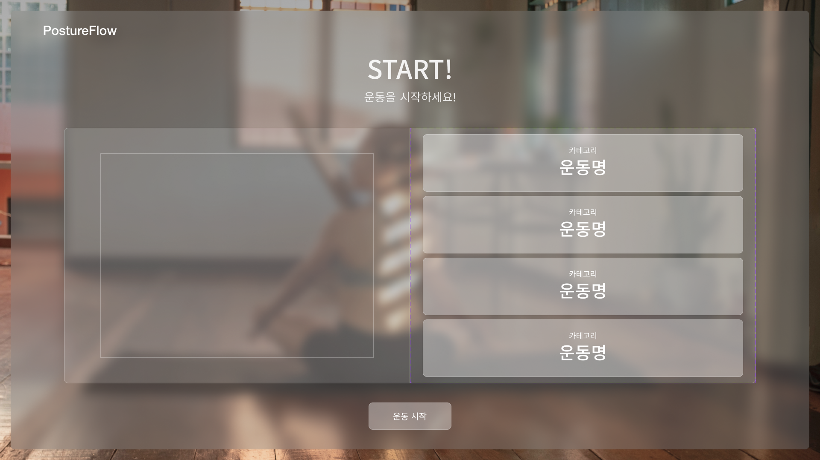
개념 설계
프로젝트의 전체적인 작동 메커니즘에 대해 설명합니다.
PostureFlow

Slide 19


개념 설계
프로젝트의 전체적인 작동 메커니즘에 대해 설명합니다.
PostureFlow
Notes:
저희는 React에서 제공하는 react-webcam 라이브러리를 사용하여 영상송출을 구현하였습니다.
React WebCam 라이브러리를 사용하여 클라이언트의 웹캠을 작동시킬 수 있습니다.
작동된 웹캠으로부터 리액트는 OpenCV와 같이 frame을 받아낼 수 있습니다.
이 프레임 이미지 데이터를 서버쪽에 전송하고 실시간으로 Jetson nano에 구현된 AI코드가 실행되어 이를 처리하게 됩니다.
운동을 맞춰 캠이 멈추면 작동이 종료되고 운동결과를 firebase에 저장합니다.

Slide 20
운동 결과 산출 매커니즘
프로젝트의 운동 결과는 어떻게 산출하는지에 관해 설명합니다.
실시간 Cam
백앤드
AI 모델
프론트 출력
React 패키지
설명
젯슨 나노
DB
PostureFlow

Slide 21
AI 모델 매커니즘
운동 결과를 산출할 때 사용한 AI 모델의 매커니즘에 대해 설명합니다.
Fine-tuning된 YOLO_Pose 모델 학습
유저 동작 인식
벡터화된 값 처리
운동 포즈에 대한 정확도 산출
PostureFlow

Slide 22
결과 보고
시연 동영상 / 차후 발전 방향
PostureFlow

Slide 23
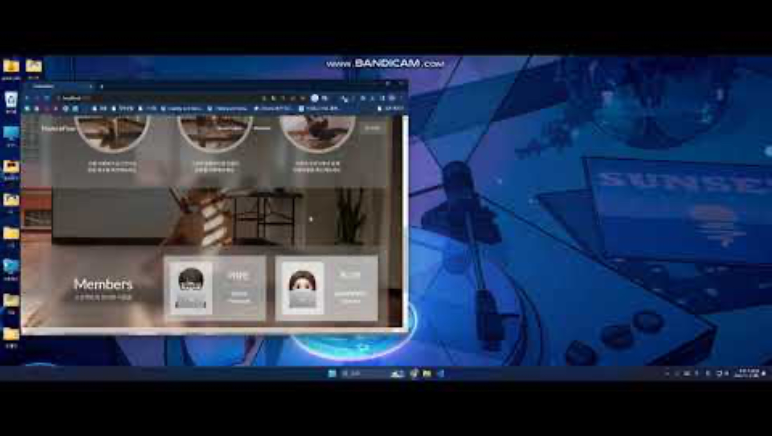
시연 동영상
PostureFlow

Slide 24
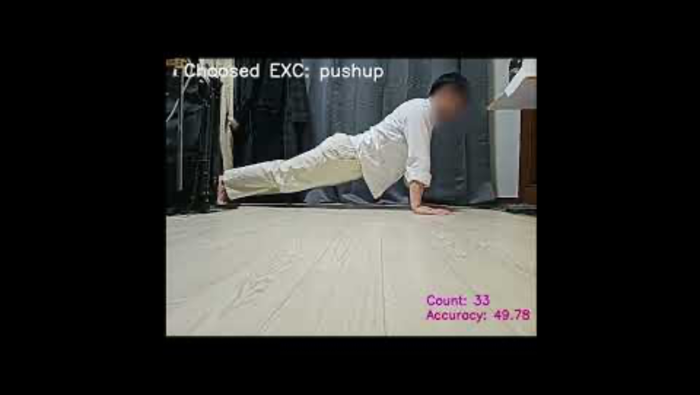
시연 동영상
PostureFlow

Slide 25
차후 발전 방향
프로젝트의 추가적인 개발 방향성에 대해 설명합니다.
운동 종류의 부족
카테고리별 다양한 운동 제공
DIVERSITY
웹서비스 제공
어플 제작 및 스마트워치 연동
COMPATIBILITY
수동적인 운동 보조
실시간 음성 가이드 제공
PROACTIVITY
PostureFlow

Slide 26
Q & A
혹시 궁금하신 부분이 있으시다면 질문 부탁드립니다 !
PostureFlow

Slide 27


이것으로 발표를 마치겠습니다.
: )
@gmail.com
E-MAIL
HOMEPAGE
GIT : http://www.
PostureFlow

